Slide 1
Слово главное средство языка.
Разыгрывание диалогов и сюжетных сценок.

Slide 2
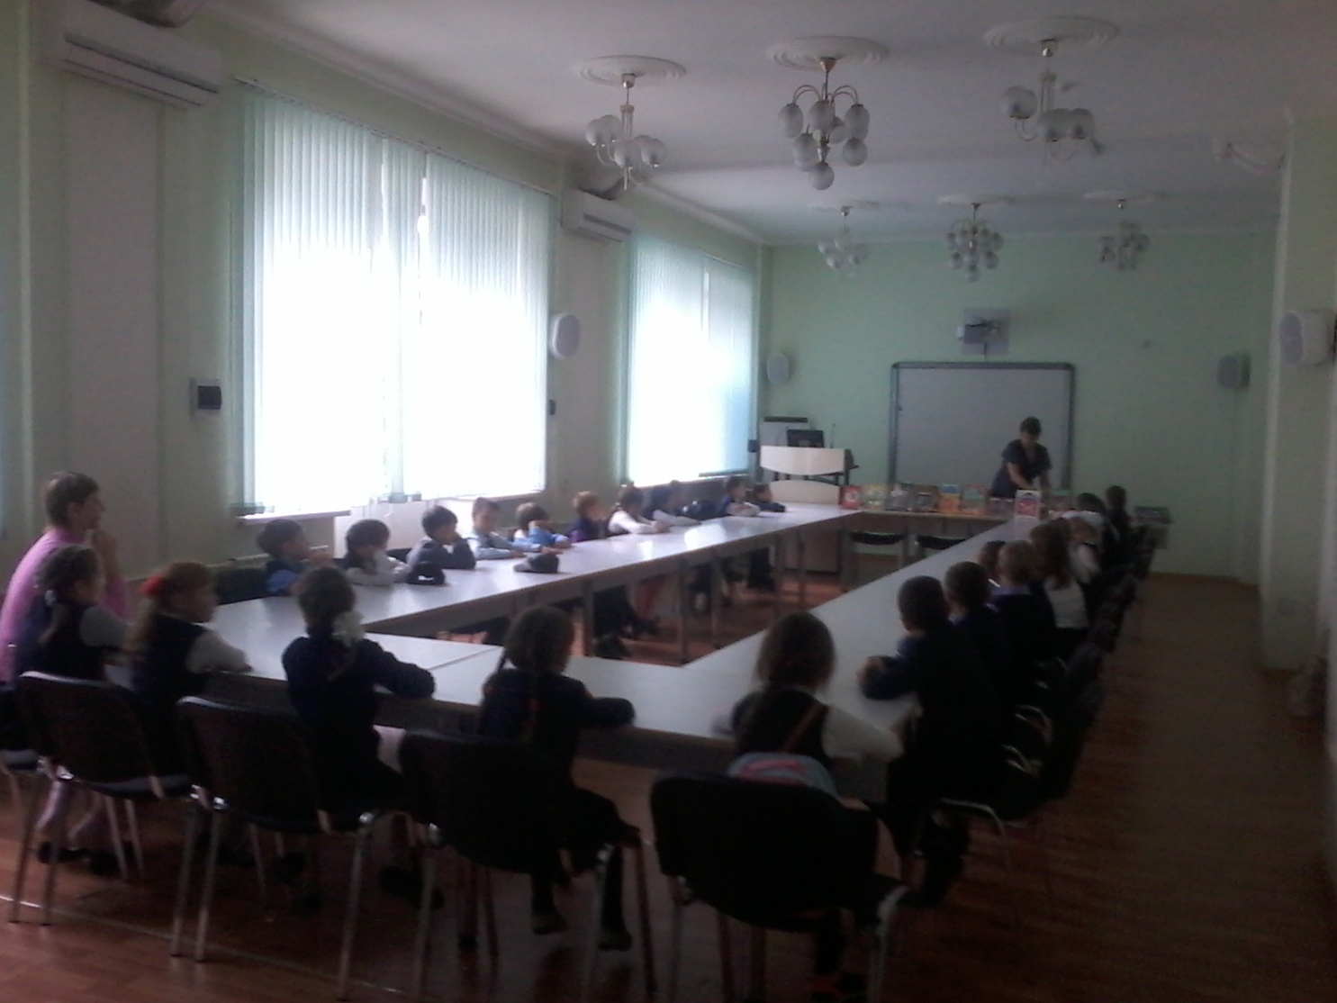
Восприятие звучащей речи.

Slide 3
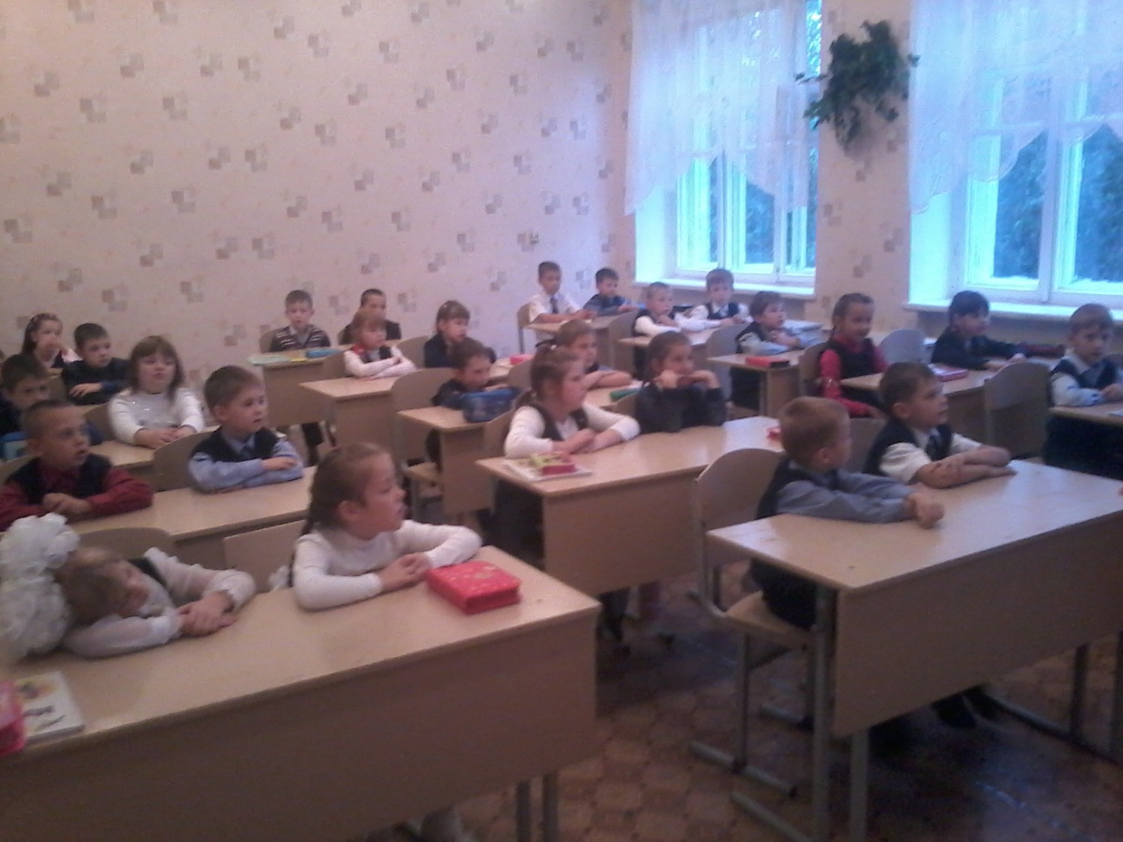
Овладение нормами речевого этикета в ситуации учебного общения.

Slide 4
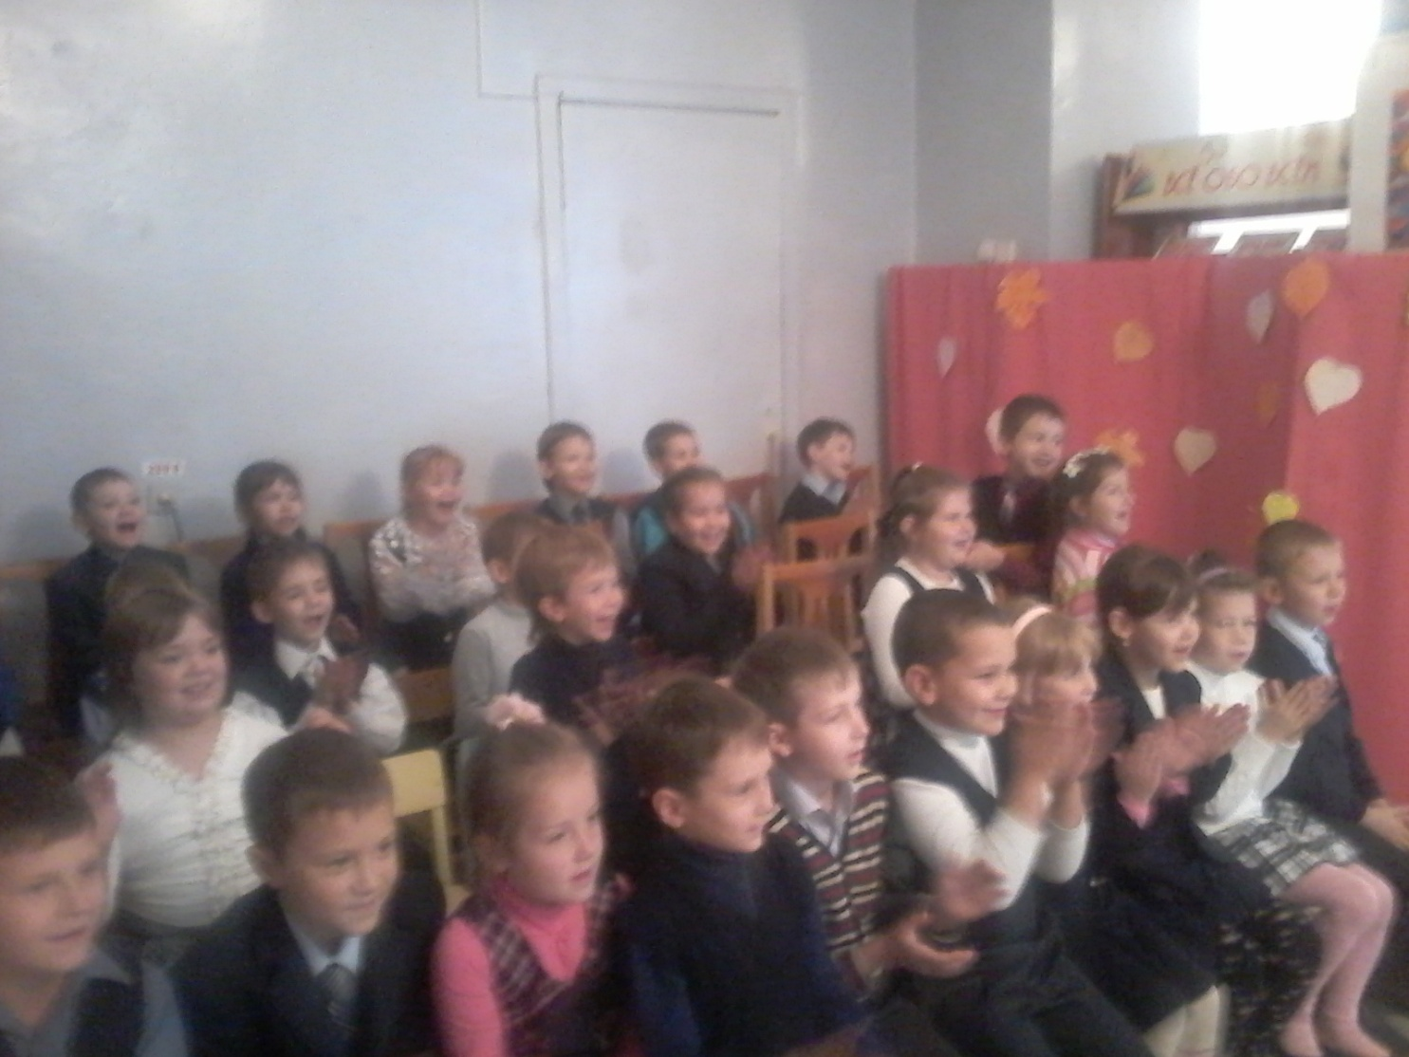
Понимание сути речи.

Slide 5
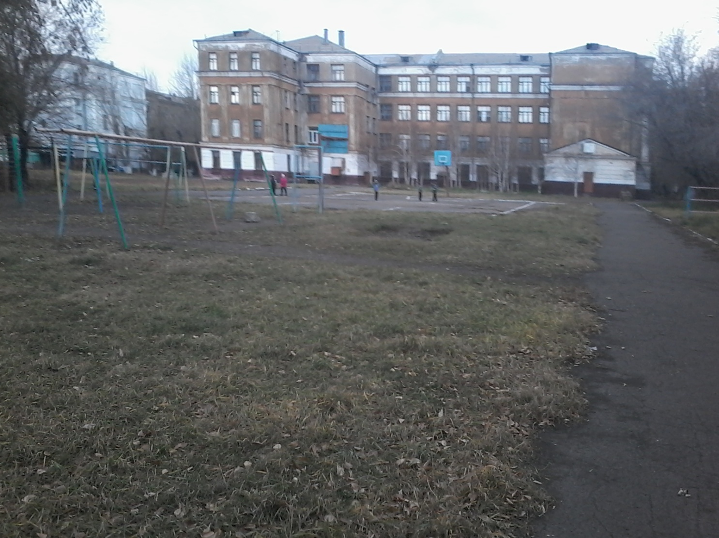
Учитель .
Имбрякова Светлана Васильевна.

Slide 6
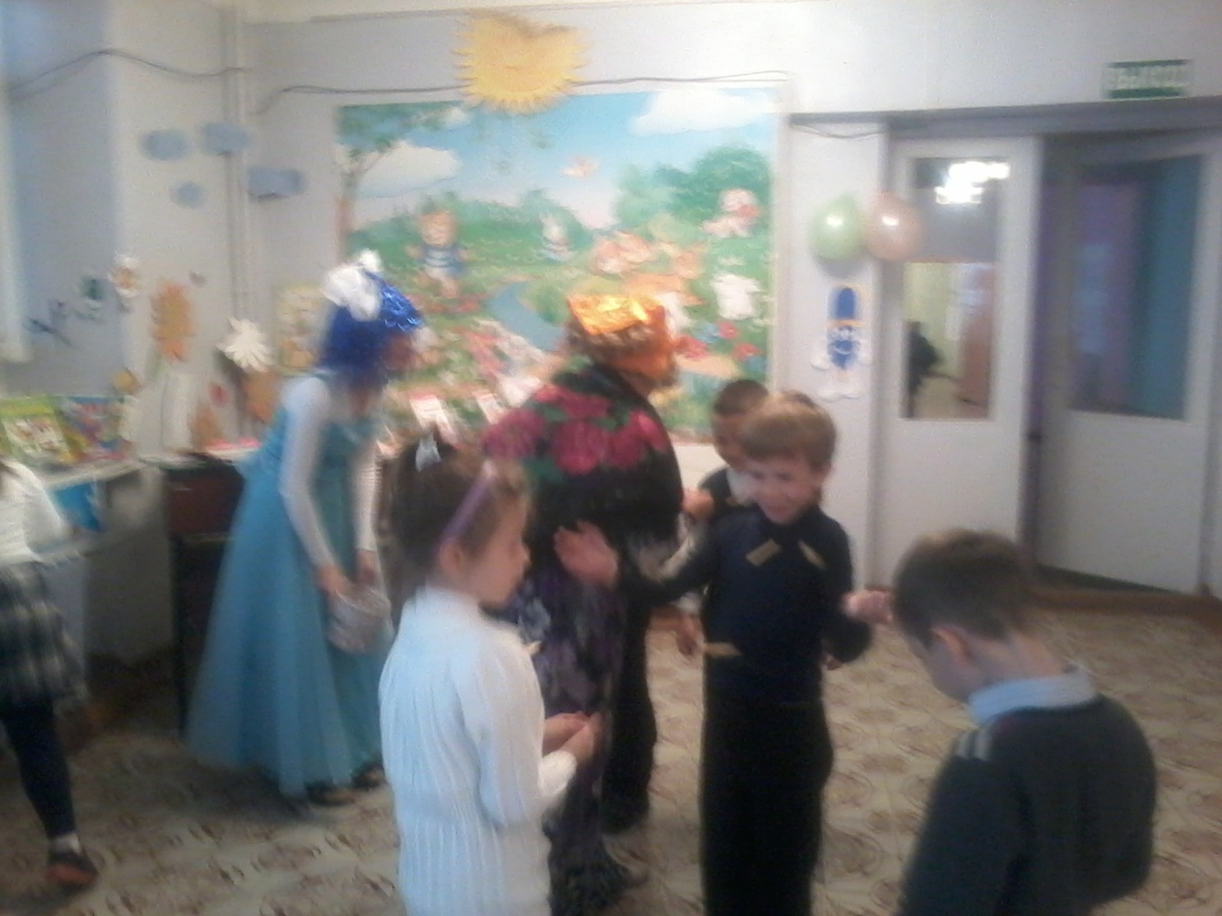
Устные рассказы детей по собственным наблюдениям.

Slide 7
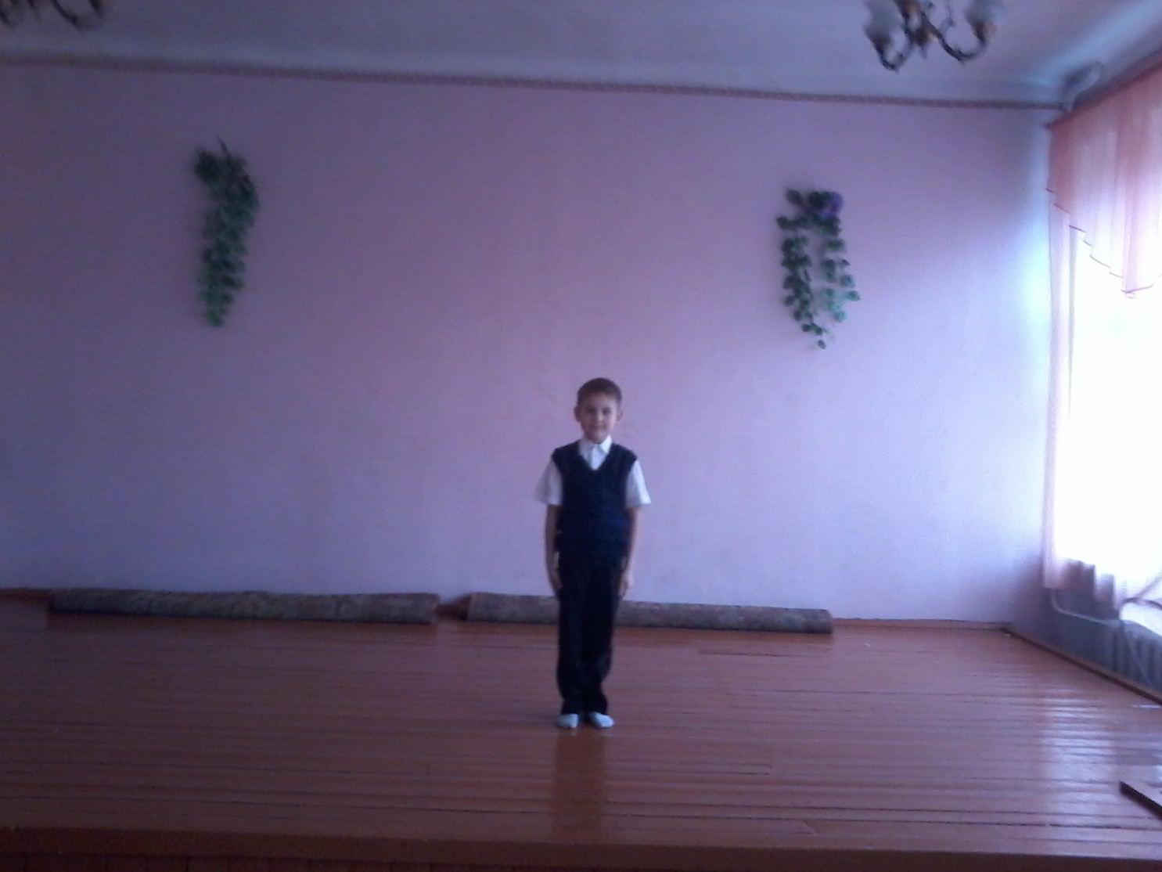
Формирование развитой личности.

